Slide 1
Sivistystoimialan projektisalkut Tilannekatsaus 04/16

Slide 2
Keskeiset tiedot
Projekteja salkuissa kaikkiaan 111
Käynnissä: 68
Hyötyjen arviointi (päättyneet): 17
Odottaa päätöstä: 17
Odottaa jatkotoimia / keskeytetty: 9

Slide 3
Salkun projektit palvelualueittain (käynnissä)
Varhaiskasvatus:10 projektia
Perusopetus: 29 projektia
Ammatillinen koulutus: 26 projektia
Lukiokoulutus: 14 projektia
Aikuiskoulutus: 9 projektia
Ruotsinkielinen kasvatus ja opetus: 8 projektia

Slide 4
Budjetti
Koko toimialan salkun arvo noin 8,52 M€
Budjetti 2016: 3 403 527 euroa (2015: 2 637 045 €)
Omarahoitusosuus 2016: 24,4 %
Yli 85 % salkun projekteista on ulkopuolinen rahoitus. Suurimmat rahoittajat EU, OPH ja OKM.
Suuri osa projekteista toteutetaan kumppanuushankkeina, joiden kokonaisbudjettien huomioiminen nostaisi salkun arvon noin 1,5-kertaiseksi.

Slide 5
Sivistystoimialan projektisalkut
Nuorisotakuu: 23 projektia
Oppimisen, ohjauksen ja kasvun tukemisen kehittäminen: 33 projektia
Tieto- ja viestintäteknologian opetus- ja ohjauskäytön kehittäminen: 17 projektia
Kansainvälinen toiminta: 17 projektia
Työelämäyhteistyön ja -palveluiden kehittäminen: 12 projektia
Organisaation toimintakyvyn kehittäminen: 9 projektia
Yhteensä 111 projektia

Slide 6
Keskeiset projektit
AAVA (Nuorisotakuu-salkku; lukiot ja aikuiskoulutus)
Tavoite: kehittää maakuntarajat ylittävä avointen ammatillisten ja niitä täydentävien yleissivistävien opintojen koulutustarjotinmalli, joka mahdollistaa opiskelijan joustavan opiskelun eri oppilaitoksissa riippumatta oman kotikunnan tai paikallisen oppilaitoksen tarjonnasta.
LukioTEKO (Nuorisotakuu-salkku; lukiot)
Tavoite: Edistää lukioiden työelämäyhteistyötä sekä lukio-opintonsa päättäneiden siirtymistä työelämään ja jatko-opintoihin kehittämällä ja ottamalla käyttöön uusia lukion ja työelämän sekä toisaalta lukion ja muiden kouluasteiden välisiä yhteistyömalleja.

Slide 7
Keskeiset projektit
VetoVoimaa (Työelämäyhteistön salkku; ammatillinen koulutus)
Tavoite: Teknologia-alojen koulutuksen vetovoimaisuuden lisääminen Varsinais-Suomessa. Erityisenä kohdealana hankkeessa on kone- ja metalliala.
Innostamo (Opetus ja ohjaus -salkku; lukiot ja ammatillinen koulutus)
Tavoite: Luodaan maakunnallinen oppilaitosten yrittäjämäistä toimintakulttuuria edistävä yrittäjyyskasvatuksen verkosto

Slide 8
Keskeiset projektit
Osaava TSO (Opetus ja ohjaus -salkku; perusopetus, varhaiskasvatus ja lukiot)
Tavoite: Uuden pedagogisen toimintakulttuurin kehittäminen, opetustoimen henkilöstön ja johdon osaamisen lisääminen sekä alueellisen oppilaitosten välisen yhteistyön lisääminen.
PaikkaOppi Plus (TVT; perusopetus ja lukiot)
Tavoite: Paikkatiedon opetuksen kehittäminen sekä PaikkaOppi-palvelun pedagoginen kehittäminen ja levittäminen

Slide 9
Keskeiset projektit
Pedagoginen ICT-ohjaus (TVT; perusopetus)
Tavoite: Koulujen tukeminen digitalisaatiossa
Askel Eurooppaan, Turku Goes Europe ja muut Erasmus+-rahoitusohjelman ja Opetushallituksen rahoittamat kehittämis- ja liikkuvuusprojektit (KV, kaikki palvelualueet)
Tavoite: Edistää, kehittää ja tukea kansainvälistä toimintaa ja globaalikasvatusta sivistystoimialan päiväkodeissa ja kouluissa

Slide 10
Projektit strategiaa edistämässä
Siton projektitoiminta tukee muun muassa seuraavien strategian päämäärien saavuttamista:
Vuonna 2017 nuorisotakuu toteutuu laajan poikkihallinnollisen yhteistyön tuloksena
Tulevaisuuden osaamispääoma turvataan järjestämällä jatkossakin korkeatasoista yleissivistävää koulutusta
Henkilöstön osaamisen pitäminen kehityksen kärjessä
Korostetaan luovuutta ja innovatiivisuutta
Henkilöstöä kannustetaan muodostamaan kansallisia ja kansainvälisiä verkostoja

Slide 11
Projektit strategiaa edistämässä
Kansainvälisyyden edellytykset turvataan tukemalla asukkaiden ja henkilöstön valmiuksia toimia kulttuurien välisessä vuorovaikutuksessa
Digitaalisia ympäristöjä hyödynnetään tehokkaasti koulutuspalveluissa
Oppilaitosten toimintaympäristön uudistamisessa hyödynnetään digitaalisia opetusratkaisuja
Tuotetaan toimialojen ja palvelualuiden yhteistyönä aktiiviseen elämäntapaan kannustavia palveluja
Aktivoidaan terveytensä kannalta liian vähän liikkuvia
Osallisuus mahdollistetaan tapaus- ja asiakohtaisesti
Otetaan lapset ja nuoret aktiivisesti mukaan heitä koskevaan asioiden suunnitteluun, valmisteluun ja toteuttamiseen

Slide 12
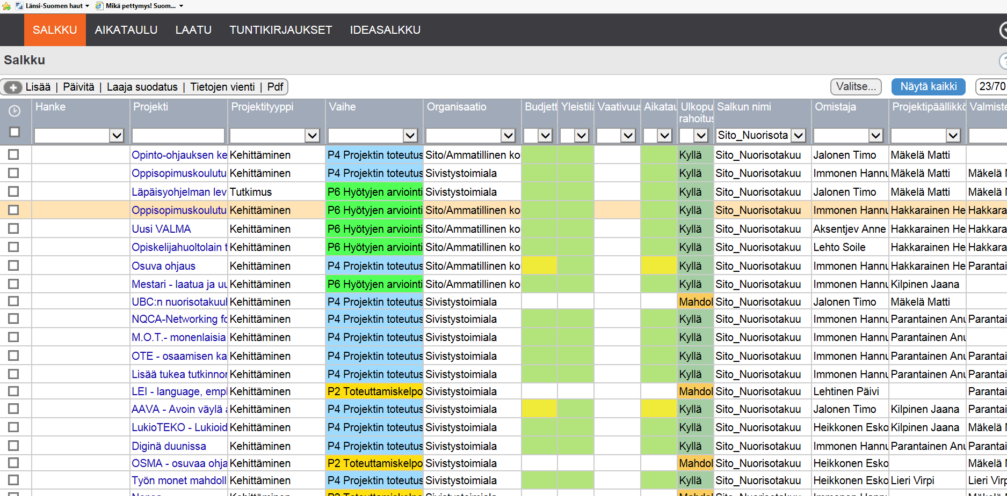
Tilannekuva

Slide 13
Salkunhallinta
Jokaisella salkulla on omistaja ja salkkupäällikkö, joiden toimenkuva on määritelty toimialajohtajan päätöksellä
Salkkuasiat käsitellään kerran kuukaudessa toimialan johtoryhmässä, joka toimii kaikkien salkkujen ohjausryhmänä
P0-vaiheessa projektien etenemispäätöksen tekee palvelualueen johtoryhmä (yhden palvelualueen projektit) tai toimialan johtoryhmä (kahden tai useamman palvelualueen projektit); muissa vaiheissa päätökset tekee toimialan johtoryhmä
Projektitoimisto tukee salkunhallintaa, salkkupäälliköitä sekä projektien vetäjiä

Slide 14
Thinking Portfolio ja tiedon laatu
TP antaa hyvän yleiskuvan toimialan projektitoiminnasta ja mahdollistaa ”zoomaukset” erilaisia suodatuksia tekemällä
Ei kuitenkaan pysty täysin täyttämään lupaustaan salkunhallinnan välineenä, vaan toimii ehkä jopa paremmin projektihallinnan työkaluna
TP:sta saatavien tietojen saattaminen esitettävään muotoon vaatii edelleen ylimääräistä työtä (pelkän raportista tehdyn pdf:n käyttö esimerkiksi kokouksissa hankalaa)

Slide 15
Thinking Portfolio ja tiedon laatu
Kehittämistoimenpiteet:
Projektitoimijoiden ja omistajien TP-osaamisen kehittäminen
Työkalun ja omien toimintamallien jatkuva arviointi ja parantaminen
Em. Toimenpiteet toteutetaan osana LP-projektia

Slide 16
LP – Lean-mallit projektityöhön
Tavoite:
Projektitoiminnan ja salkunhallinnan prosessien kehittäminen
Toimenpiteet:
Hanke-/projektiryhmäkohtaisten tiimien perustaminen ja vakiinnuttaminen (prosessien parantaminen sekä tehokkuuden ja vaikuttavuuden lisääminen)
Projektitoimijoiden kouluttaminen (neljä koulutusta syksyllä 2016, toteuttajina siton projektitoimisto ja Turun amk)

Slide 17
LP – Lean-mallit projektityöhön
Omistajille (sekä salkkujen että projektien omistajat) suunnatut koulutukset ja workshopit
Kehittämismallin toteutuksen seuranta ja prosessien kehittäminen
Projektitoimijan työkalupakin kehittäminen
Hyötyjen arvioinnin kehittäminen
Toteutusaika: 2/2016 – 6/2017
Vastuutaho: Projektitoimisto

Slide 18
Hyötyjen arviointi
Vaativat projektit:
Projektin arviointi (P5)
Hyötyjen ja vaikutta-vuuden arviointi
Jälkiarviointi (P6)
Tavanomaiset projektit
Projektin arviointi (P5)
Jälkiarviointi (P6)
Kevyet projektit
Projektin arviointi (P5)
Jälkiarviointi (P6) vain poikkeustapauksissa

Slide 19
Hyötyjen arvioinnin pilotointi: nuorisotakuu-salkku
Vuoden 2015 lopussa päättyneet Vaativat projektit tekevät P5- ja P6-lomakkeiden lisäksi hyötyjen ja vaikuttavuuden arvioinnin (tulokset, suorat taloudelliset hyödyt, epäsuorat taloudelliset hyödyt, muut hyödyt ja vaikutukset, mittarit)
Marraskuussa 2016 järjestetään teemoittain (useampien projektien kokonaisuudet) workshopit (järjestämisvastuu salkkupäälliköllä ja projektitoimistolla), joissa arvioidaan oletettujen hyötyjen toteutuminen (mukana Vaativat ja Tavanomaiset projektit sekä erityistapauksissa myös Kevyet projektit)
Toimintamalli arvioidaan ja levitetään koko toimialalle

Slide 20
Varoittava esimerkki: Draken kaava
N = R x fp x ne x fl x fi x fc x L
Kaava on kehitetty jo vuonna 1961, mutta emme pysty vieläkään laskemaan, kuinka moni “is out there and watching”...

